Slide 1
Проект Tetris
Автор и исполнитель проекта: Гайнатуллин Дамир

Slide 2
Введение
Идея проекта: создать подобие всем знакомой с детства игры
Применение: с интересом провести свободное время.

Slide 3
Реализация
Структура: всего написано более 250 строк кода в которых реализовано 4 класса.
Особенности: в игре реализовано много механик движения и столкновения нескольких объектов и их отображения их на экране.
Технологии: PyGame.

Slide 4
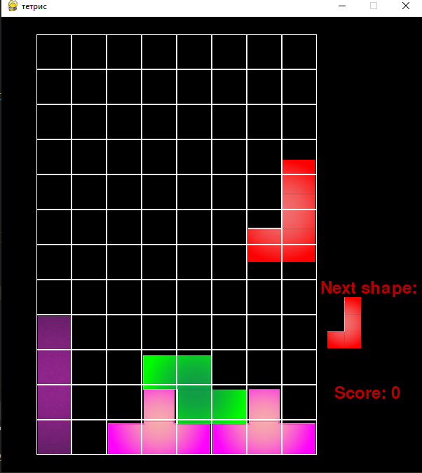
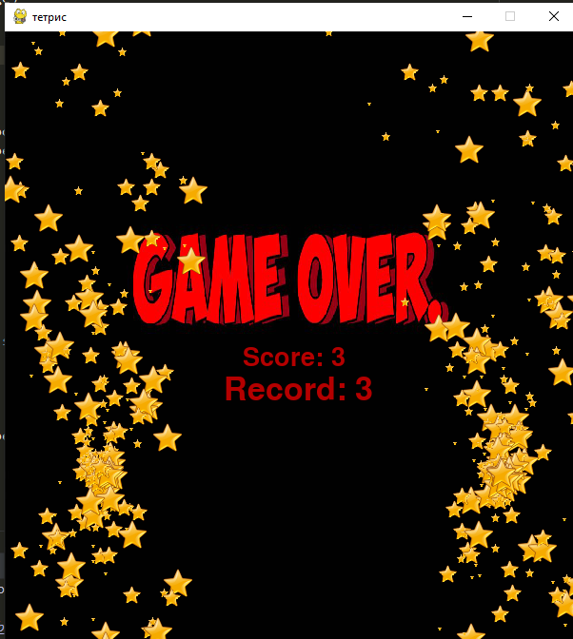
СКРИНШОТЫ

Slide 5
Заключение
Игра готова к пользованию и вполне конкурентно способна.
Есть возможность для добавления новых уровней фигур.

Slide 6
СПАСИБО за внимание!

